Slide 1

基于Nodejs的网络爬虫 爬虫—程序员必备技能
庞孟臣
2017年9月29日

Slide 2
目录
爬虫的定义
它能做什么？
如何编写一个爬虫？
Node编写爬虫的优势与劣势
遇到的问题有那些
爬虫相关延伸
结束语

Slide 3
网络爬虫的定义
一种按照一定的规则,自动地抓取万维网信息的程序或者脚本。
一定规则
自动地
程序或脚本
编写爬虫我们需要懂一门编程语言, 需要了解网站或者网页规则。

Slide 4

它能做什么？
总的来说它的作用就是获取互联网上的数据.
图片,文本,音乐,电影,压缩包……
效率高
数据可编辑保存
下载漫画,小说,高质无损音乐,可以进行数据研究,可视化分享.
爬虫
文本
图片
音乐
电影
压缩包
软件

Slide 5
如何编写一个爬虫
假如现在需要抓取一个网站的图片如:优美图库 http://www.umei.cc/
编程爬虫的步骤:
1:先获取一个页面的源码得到图片类目
2:然后获取所有类目的url
3:分别访问各个类目下的首页
4:获取每个页面图片地址
5:访问图片地址并下载保存到本地文件夹
接下来先来了解一下编写Node网络爬虫的几个常用包
Superagent cheerio async 以及操作文件的fs 和请求request

Slide 6
编写Node爬虫的常用包
superagent 一个可以运行在客户端和Node服务端的小HTTP 请求库 支持post ,get ,浏览器代理,cookie 保存
cheerio 快速,灵活,使用方便的运行在服务端的jquery 可以是用jquery的选择器,和方法,如$(“img”) $(“body”).html();
async Node 异步流程控制库 方法众多,功能齐全,用于控制并发
fs 异步或同步创建文件夹,判断文件夹是否已存在
request 发起http请求 获取图片文件流

Slide 7
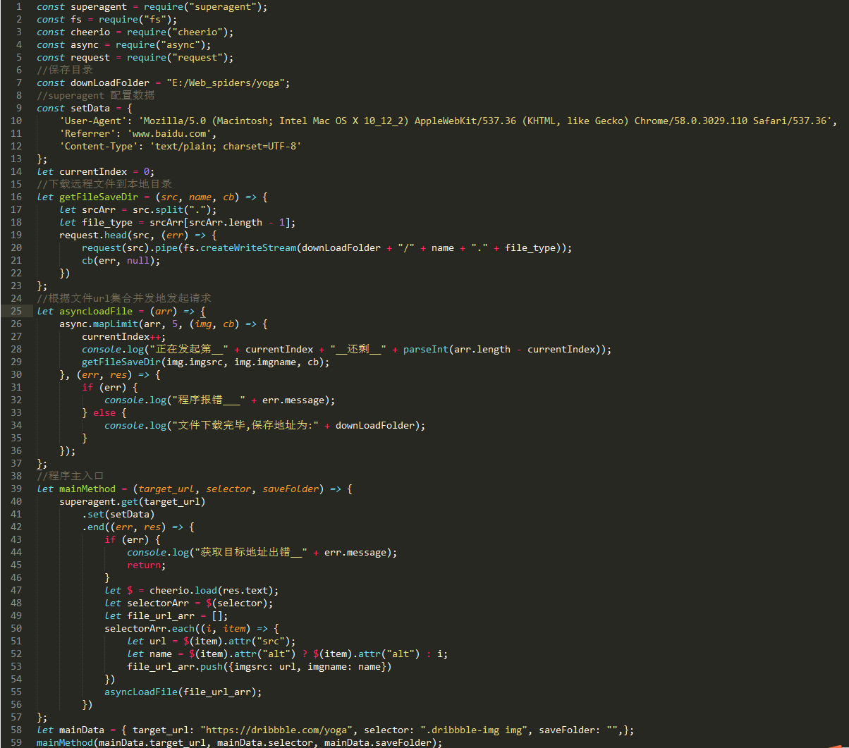
一个获取单页面图片的例子

Slide 8
Node编写爬虫的优劣势
优点:占用内存小,多并发,效率高,网络异步,充分利用带宽,异步IO,cheerio包使用方便,不用复杂的正则.
缺点:多层回调函数,代码结构容易混乱.对于需要cookie和session 以及动态页面的信息抓取支持不够完善.

Slide 9
编写过程中的问题
文件夹或文件重名
页面使用Ajax请求数据显示
数据去重
深度优先和广度优先

Slide 10
爬虫相关延伸
Python 是编写爬虫最合适的语言,相关包支持非常丰富;可以破解大部分防爬策略
《数学之美 》布隆过滤器
八爪鱼采集器 http://www.bazhuayu.com/
前嗅 http://forenose.com/pannel/prod/crawler_cen.html
爬取的数据有些是不能用于商用的,否则会被告侵权
爬取别人网站时,注意并发,不要把别人网站搞瘫痪
防爬策略 https://www.zhihu.com/question/28168585

Slide 11

谢谢观看

